Slide 1

«Плеяда будущего: путь чистоты»
Инновационный социально-профилактический образовательный проект:
настольная игра антинаркотической направленности
Автор проекта: Довгалева Валерия Александровна
Иллюстратор: Густомясова Лира Валерьевна
Дизайнер: Иващенко Алина Витальевна
Консультант по медицинской части:
Колмыкова Евгения Александровна
Консультант по стратегической части:
Самойлова Наталья Александровна
(федеральный проект «Росмолодёжь.Бизнес»)
Консультант по методической части:
Кошелева Татьяна Владимировна
Консультант в области игровых разработок:
Васильев Александр Николаевич
Краснодар, 2026

Slide 2
Теоретико-методологические основы проекта:
1. Амирова П.Ж., Худойкулов Ж. «Естественные и синтетические наркотики: польза и вред» (2025).
2. Гофман А.Г. «Клиническая наркология» (2017).
3. Добротворская С.Г., Зефиров Т.Л. «Физиологические, психологические
и социальные механизмы формирования и профилактики наркомании
у молодёжи» (2014).
4. Егоров А.Ю. «Возрастная наркология» (2002).
5. Исмаилова Л.М. «Проблема наркомании – ответственность каждого» (2016).
6. Лисецкий К.С., Березин С.В., Самыкина Н.Ю., Литягина Е.В., Ушмудина О.А.,
Серебрякова М.Е., Богдан Н.А., Назаров Е.Н. «Первичная профилактика наркомании» (2006).
7. Малин Д.И., Медведев В.М. «Клиническая наркология в схемах, таблицах и рисунках» (2013).
8. Маметбакиева Н.П. «Профилактика наркотической зависимости
в молодёжной среде» (2021).
9. Менделевич В.Д., Сиволап Ю.П. «Наркология» (2024).
10. Миралиева А.С. «Проблема наркомании в молодёжной среде» (2017).
11. Пантина В.О. «Профилактика наркомании в молодёжной среде» (2023).
12. Пятницкая И.Н. «Клиническая наркология» (1975).
13. Рыбакова К.В. «Клинические аспекты наркологии» (2017).
14. Сланова А.Ю. «Проблема наркомании в современном обществе» (2020).

Slide 3
АКТУАЛЬНОСТЬ:
Наркомания и наркотизация остаются одними из самых острых социальных проблем современного общества. Эффективная и своевременная профилактика является ключевым фактором в борьбе с этой проблемой.
Сегодня необходим инновационный подход к профилактике зависимости от запрещённых веществ через игровую механику, что сделает её более эффективной по сравнению с традиционными методами (лекциями, буклетами).
В этом контексте создание настольной игры антинаркотической направленности представляется крайне актуальным и перспективным решением.
Игровой продукт, в отличие от пассивного восприятия информации, предполагает активное участие. В процессе игровой сессии участниками моделируются различные ситуации с демонстрацией алгоритмов безопасного поведения, способствующих самостоятельному принятию верных решений в реальных условиях. Такой симбиоз способствует улучшению взаимоотношений между сотрудниками ведомств и участниками профилактической работы, создавая более доверительную и открытую атмосферу, имеющую особую важность для подростков и молодёжи.

Slide 4

ГИПОТЕЗА:
В ходе работы была выдвинута гипотеза, которая предполагает,
что использование в профилактических целях настольной игры
«Плеяда будущего: путь чистоты» способствует многоуровневому изучению последствий вреда наркозависимости что, в свою очередь, способствует формированию антинаркотического мировоззрения у игроков, а также развитию у них логического, аналитического и критического мышления.

Slide 5
ИННОВАЦИОННОСТЬ ИДЕИ:
Геймдев (создание игр): на сегодняшний день мы наблюдаем отсутствие настольных игр антинаркотической направленности с проработанным сюжетом, лорами и интересным геймплеем за персонажей.
Разработка настольной игры «Плеяда будущего: путь чистоты» приведёт к значительным позитивным изменениям в сознании молодёжи, формируя установки против употребления и распространения запрещённых веществ.
Мультидисциплинарность: уникальность проекта заключается
в интегративной работе, включающей в себя несколько ведущих направлений:
1.) сфера профилактической работы;
2.) сфера образования и педагогики;
3.) сфера медицины (реабилитационная медицина);
4.) сфера культуры, искусств и креативных индустрий;
5.) сфера деятельности органов внутренних дел;
6.) социальная сфера (социальные (общественные) науки).
Такое сочетание традиционных и нетрадиционных методов и приёмов не встречалось в раннее разработанных проектах.

Slide 6

ЦЕЛЬ ПРОЕКТА:
Информирование граждан (игроков, достигших 16 лет) о негативном воздействии запрещённых веществ на все сферы жизнедеятельности человека и формирование устойчивой гражданской позиции, направленной на отрицательное отношение к их употреблению
и распространению, через призму соприкосновения с игровой деятельностью.

Slide 7
ЗАДАЧИ ПРОЕКТА:
Образовательные (обучающие) задачи:
1. Смоделировать у игроков систему базовых знаний о правилах безопасного поведения с учётом экстремальной динамики и специфики современной наркопреступности.
2. Сформировать у игроков умение анализировать критически сложившиеся ситуации и прогнозировать возможные источники опасности, связанные с употреблением и распространением запрещённых веществ.
3. Создать через игровой продукт условия для предотвращения наркозависимости и связанных с ней угроз посредством популяризации альтернативных видов досуга в виде занятий спортом, увлечения кинематографом, чтения литературных произведений и т.д.
Воспитательные задачи:
1. Сформировать у игроков антинаркотические установки, систему ценностей, исключающую употребление и распространение запрещённых веществ, снижая интерес к ним через информационную составляющую настольной игры.
2. Выработать устойчивые навыки аргументированного отказа от предложений, связанных с употреблением или распространением запрещённых веществ.
3. Развить умения самостоятельно принимать решения, поскольку этот навык имеет ключевое значение, и способствовать воспитанию чувства ответственности за последствия принятых решений.
4. Воспитать устойчивую готовность к оказанию помощи и поддержки близким, попавшим в зависимость.

Slide 8
ЗАДАЧИ ПРОЕКТА:
Развивающие задачи:
1. Сформировать у игроков навыки логического, критического и аналитического мышления, умение анализировать ситуацию, предвидеть возможные игровые события и действия игроков
2. Развить познавательные процессы: внимание, память, логическое, критическое и аналитическое мышление в условиях моделирования ситуаций, касающихся угроз современной наркообстановки.
3. Способствовать развитию коммуникативных навыков через совместное обсуждение сюжетных ситуаций по завершению игровых сессий.
Задачи социального воздействия (деятельностные):
1. Повысить эффективность профилактических мероприятий, способствуя более качественному усвоению информации посредством проведение игровых сессий в рамках реализации инновационного социально-профилактического образовательного проекта.
2. Привлечь к проблеме наркомании родительскую общественность, органы систем здравоохранения, образования, науки, культуры и государственной власти.
3. Расширить роль и значимость настольных игр не только в развлекательном, но и профилактическом, терапевтическом аспектах (в медицинской практике).
4. Разработать на основе игрового продукта систему промежуточных мониторингов с полным диагностическим инструментарием и последующим анализом для успешной профилактической работы в разных сферах деятельности (образование, культура, спорт, здравоохранение, работа органов внутренних дел и др.).

Slide 9

ЗАДАЧИ ПРОЕКТА:
Методические и практико-ориентированные задачи (обеспечение работы ведущего):
1. Предоставить ведущему детально структурированный методический инструментарий (правила, психологические и методические комментарии, и др. методические материалы) для проведения игровых сессий.
2. Обеспечить ведущего диагностическим инструментарием (вопросы анкетирований) для оценки уровня сформированности навыков безопасного поведения в условиях современной наркоситуации.

Slide 10

ТЕОРЕТИЧЕСКИЕ И ПРАКТИЧЕСКИЕ
МЕТОДЫ ОРГАНИЗАЦИИ:
- анализ литературы по теме исследования;
анализ произведений кинематографа по теме исследования
(художественное и документальное кино);
аксиоматический метод;
метод анкетирования (custom development, анкетирования методического пособия);
метод классификации сравнения (методы профилактики, геймдев);
игровой метод;
дидактический метод;
метод рефлексии.

Slide 11
МЕХАНИЗМ РЕАЛИЗАЦИИ:
1.Подготовительный:
Диагностический блок этапа:
1. Изучение и анализ особенностей профилактической работы антинаркотического спектра.
2. Проведение анализа статистических данных (РОССТАТ, Всемирный доклад
о наркотиках УНП ООН) в рамках темы проекта.
3. Проведение опроса среди целевой аудитории по теме "Серия настольных игр, направленных на профилактику асоциальных проблем в молодёжной среде" (custom development).
4. Приобретение, изучение и анализ научных изданий по теме проекта.
5. Изучение и анализ литературных художественных произведений, посвящённых проблеме наркопреступности.
6. Просмотр и анализ произведений кинематографа по теме проекта.
7. Обзор и оценка изданных ранее игровых продуктов, ориентированных на тему проекта.

Slide 12
МЕХАНИЗМ РЕАЛИЗАЦИИ:
Практический блок этапа:
8. Составление сюжета, написание сценария и лоров игрового продукта.
9. Разработка персонажей игрового продукта и их характеристик.
10. Разработка и прорисовка локаций игрового поля.
11. Работа над информационными карточками игрового продукта (лекционные тезисы, вопросы и задания на локациях).
12. Работа над артефактами игрового продукта (бонусы на локациях).
13. Работа над внутриигровой валютой (для приобретения артефактов
и прохождения сложных локаций).
14. Изготовление игрового поля, 3d фигурок персонажей (фишек), информационных карточек, карточек с артефактами, валюты, упаковки.
15. Составление, экспертиза и апробация методического пособия к игре.
16. Получение экспертных заключений и внесение коррективов в игровой продукт.

Slide 13
МЕХАНИЗМ РЕАЛИЗАЦИИ:
2. Основной (экспериментально-практический):
1. Проведение тестовых игр с экспертами, игропрактиками и др.
2. Получение обратной связи посредством интерактива в форме "Вопрос/ответ" и анкетирований.
3. Внесение коррективов в проект по рекомендациям экспертов.
3. Заключительный (аналитический):
1. Создание портфолио по итогам проведения мероприятий: фотографии выставок, выставочные буклеты, благодарственные письма, книга отзывов.
2. Анализ и формирование вывода о результативности и рентабельности проекта.
3. Составление отчёта о про деланной работе в рамках реализации проекта.
4. Выпуск методического пособия, содержащего научно обоснованные рекомендации по конструированию профилактических программ, ключевой особенностью которых выступает интеграция игровых методик.

Slide 14
ПЛАНИРУЕМЫЕ РЕЗУЛЬТАТЫ:
Спектра социального воздействия (деятельностные):
1. Активное применение игрового материала в программах мероприятий профилактической направленности (классные часы, уроки здоровья, встречи участников клубных объединений, спортивных секций
и клубов по интересам, тематические форумы и т.д.), а также его частное использование с целью предотвращения употребления и распространения запрещённых веществ среди целевой аудитории.
2. Тотальная интеграция игрового продукта в различные социальные сферы и медицинские инициативы, что представляет собой инновационный подход к профилактике наркомании, который позволяет эффективно сочетать образовательные и развлекательные элементы.

Slide 15
ПЛАНИРУЕМЫЕ РЕЗУЛЬТАТЫ:
Образовательного спектра:
3. Посредством работы с игровым продуктом в ходе проведения мероприятий планируется создать так называемую поддерживающую среду: во время прохождения настольной игры участникам предлагается альтернатива зависимости от запрещённых веществ в виде спорта, кинематографа, литературы и т.д. – это не формальное перечисление возможных занятий, а создание конкретных сценариев, где игрок, получая ту или иную информацию, делает осознанный шаг в сторону здорового будущего.
Воспитательного спектра:
4. Планируется запустить игровой продукт в виде инструмента для повышения уровня личной ответственности и самостоятельного принятия решений, взаимодействия и коммуникации между участниками, которые в процессе игры учатся проявлять устойчивую готовность оказывать помощь и поддержку близким, попавшим в зависимость.

Slide 16
ПЛАНИРУЕМЫЕ РЕЗУЛЬТАТЫ:
Развивающего спектра:
5. В ходе проведения игровых сессий у участников предполагается развить логическое, критическое и аналитическое мышление, активизировать различные участки мозга, что способствует улучшению нейропластичности, поддержанию когнитивных функций на высоком уровне, в том числе более успешному усвоению полученной информации.
Методического и практико-ориентированного спектра:
7.Предусмотрен выпуск методического пособия, содержащего научно обоснованные рекомендации по конструированию профилактических программ, ключевой особенностью которых выступает интеграция игровых методик, способствующих достижению высокого уровня профилактической эффективности среди целевой аудитории.

Slide 17
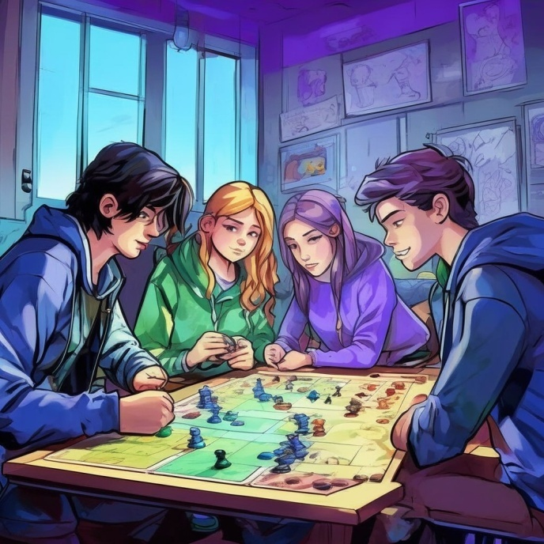
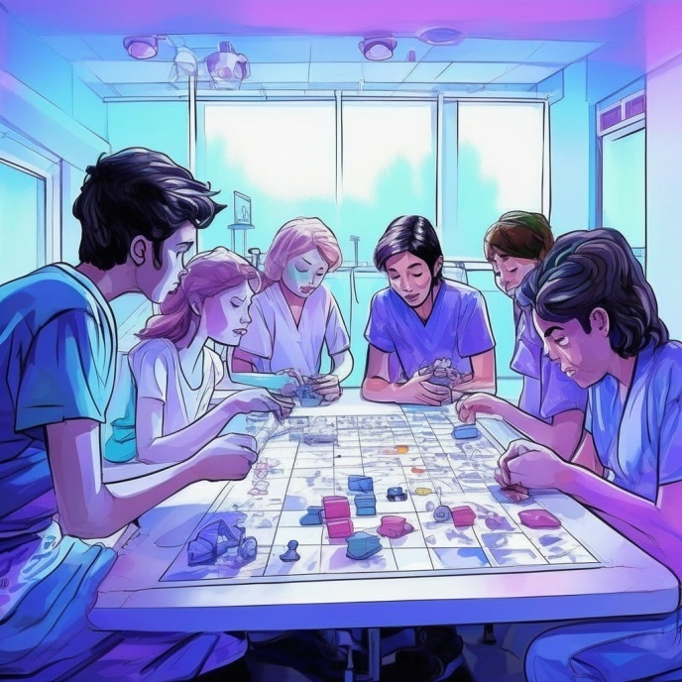
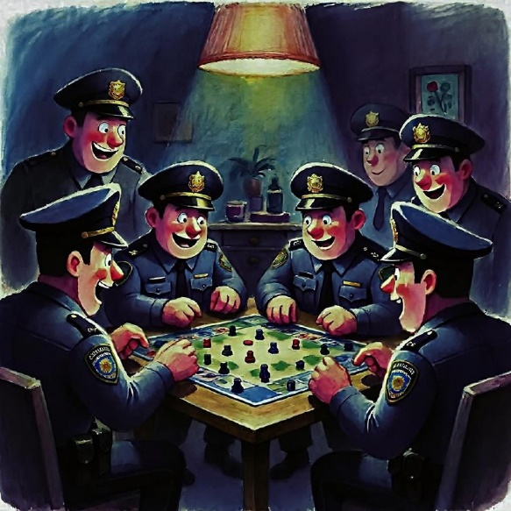
РЕКОМЕНДАЦИИ:
Игровой продукт рассчитан на аудиторию старше 16 лет в соответствии со статьёй 10 Федерального закона «О защите детей от вредной информации». Настольная игра «Плеяда будущего: путь чистоты» рекомендуется к использованию как мощное средство профилактики употребления и распространения запрещённых веществ для лиц с разной степенью социального здоровья, в том числе для:
- обучающихся образовательных организаций;
-участников любительских клубных объединений и профессиональных художественных коллективов;
-юниоров и спортсменов;
-подростков, состоящих на всех видах профилактического учёта;
- граждан, находящихся на реабилитации в наркологических диспансерах;
- работающей молодёжи;
- сотрудников органов внутренних дел, медицинского персонала, педагогов, работников сферы культуры, тренерского состава и лиц, работающих с категорией граждан группы риска.

Slide 18

СОЦИАЛЬНАЯ ЗНАЧИМОСТЬ:
Социальный эффект: Проект направлен на формирование антинаркотического мировоззрения у целевой аудитории, развитие логического, аналитического и критического мышления, тренировку осознанности. Данный игровой продукт может стать инструментом
для работы в различных ведомственных организациях и учреждениях.
Экономический эффект: Снижение уровня наркопреступности уменьшит нагрузку на систему органов внутренних дел, здравоохранения и социальные службы.
Масштабируемость: Проект можно адаптировать для разных регионов
и даже стран, учитывая глобальную актуальность проблемы
(на основании экспертизы «СИНВ-2025»).

Slide 19
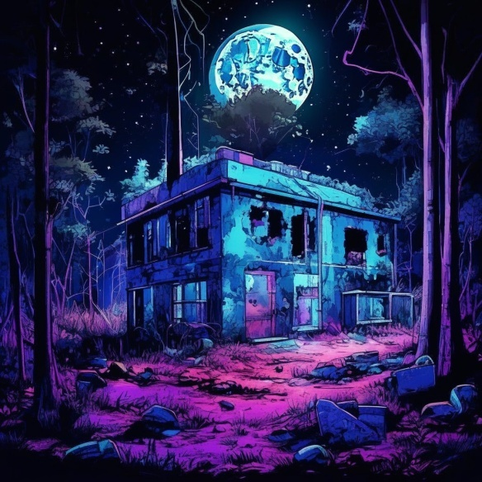

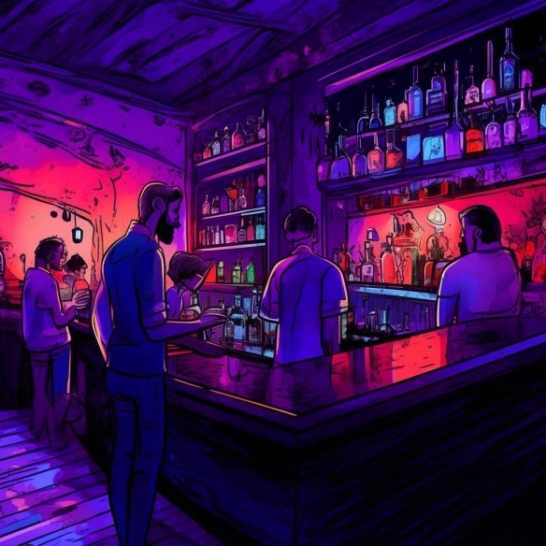
ОПИСАНИЕ ИГРОВОГО ПРОДУКТА:
Геймдев: Игра представляет собой проработанный сюжет с 14-ю локациями,
6-ю игровыми персонажами, внутриигровой валютой, артефактами
и информационными карточками.
Сюжет (основной лор игры): игровым персонажам (игрокам) предстоит отыскать пропавшую подругу, попавшую под дурное влияние парня-наркоторговца.
Геймплей: у каждого персонажа есть уникальные особенности и артефакты, которые позволяют успешно выполнять задания на локациях и зарабатывать внутриигровую валюту, которая необходима для успешного прохождения игры.
РЕФЕРЕНСЫ (ПРИМЕРЫ) ИГРЫ (выборочные локации):
Локация «Нарколаборатория»
Локация «Аптека»
Локация «Ночной клуб»

Slide 20






ОПИСАНИЕ ИГРОВОГО ПРОДУКТА:
РЕФЕРЕНСЫ (ПРИМЕРЫ) ИГРЫ (выборочные локации и персонажи):
Локация «Медицинское
освидетельствование»
Локация «Дом литераторов»
Локация «Волонтёры
антинаркотического движения»
Лика: тусовщица,
имеет способность
проникать во все ночные
заведения города
Тёма: студент медицинского вуза, самый начитанный персонаж, владеет знаниями по наркологии и другим научным отраслям
Вита: дочь природы, экоактивистка, знает всё о вреде и пользе растений, имеет много связей в своей сфере

Slide 21
ЗАКЛЮЧЕНИЕ:
В последнее время очень часто в различных информационных источниках идут толкования о «судьбе России» в связи с высоким уровнем наркопреступности. Масштабное распространение наркотизации общества прослеживается не только в социально‑экономических последствиях 1990‑х годов, но и в актуальных реалиях современного социума. Запрещённые вещества не просто исказили общество в то время – их разрушительное влияние тянется в наше настоящее и проявляется в самых разных аспектах повседневной жизни.
В заключение следует отметить, что данный игровой продукт с его программой имеет социальную ценность, теоретическое и практическое значение. Он уникален своей мобильностью, несложным организационным механизмом и доступностью. Мероприятия рассчитаны на аудиторию от 16 лет, поскольку узнать о негативных последствиях употребления и распространения запрещённых веществ в игровом формате будет интересно узнать даже взрослым.
Особую ценность игрового продукта представляет его доступность для людей с разной степенью социального здоровья: лиц, находящихся в социально-опасном положении, состоящих на различных видах профилактического учёта, с низкими образовательными результатами, одарённых и др.

Slide 22
БЛАГОДАРИМ ЗА ВНИМАНИЕ

